Slide 1

Tiết 11
NÓI VÀ NGHE
GIỚI THIỆU MỘT TÁC PHẨM VĂN HỌC

Slide 2


Slide 3
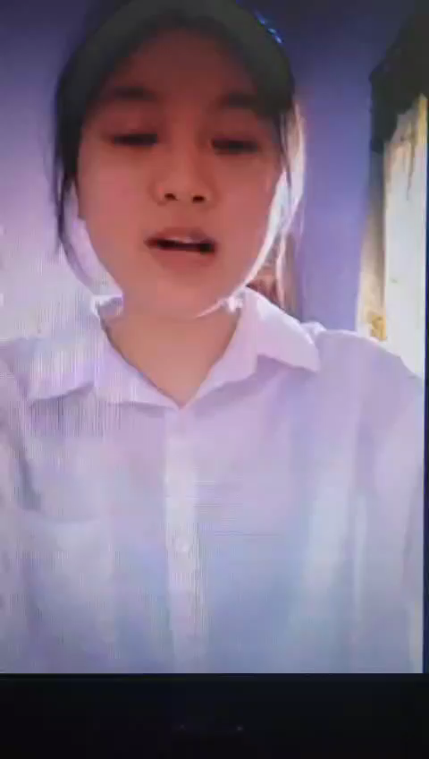

Slide 4
Tác phẩm được giới thiệu:
NỖI BUỒN CHIẾN TRANH – BẢO NINH
Câu 1
Lí do lựa chọn tác phẩm
là cuốn sách gây nhiều ấn tượng và cảm xúc, đạt nhiều giải thưởng
Tiểu sử, sự nghiệp sáng tác của tác giả Bảo Ninh
Câu 2
Những thông tin được giới thiệu
Tóm lược nội dung câu chuyện
Những giá trị tư tưởng và nghệ thuật viết truyện đặc sắc
Phương tiện trình bày bài nói
Câu 3
Ngôn ngữ + hình ảnh, video minh họa
Câu 4
Tác động của bài nói đến người đọc
Gợi tò mò và hứng thú tìm đến tác phẩm hoàn chỉnh để đọc

Slide 5

HÌNH THÀNH KIẾN THỨC
CHUẨN BỊ NÓI

Slide 6
Phiếu học tập số 1
Chuẩn bị nói |  |  | Chuẩn bị nghe
Xác định đề tài | Tìm ý và sắp xếp ý | Xác định phương diện tâm đắc (một khía cạnh)
 | 1. Mở đầu: Lí do lựa chọn tác phẩm |  | Tìm hiểu về đề tài được nói
 | 2. Phần nội dung - Vài nét về tác giả - Tóm lược tác phẩm -Giá trị nội dung - Giá trị nghệ thuật -Quan điểm cá nhân
 | 3. Phần kết

Slide 7

Cuốn sách tôi yêu
THỰC HÀNH NÓI

Slide 8

Người nói
Người nghe
*Giải thích thêm về thông tin người nghe chưa rõ
* Bổ sung thông tin
*Chuẩn bị lí lẽ phản biện người nghe
*Thái độ cầu thị, tôn trọng người nghe
………
- Chia sẻ những nội dung tâm đắc trong bài nói
- Bổ sung thông tin về tác phẩm
- Trao đổi ý kiến cá nhân
về bài nói
- Nhận xét về nội
dung, cách trình bày
bài nói
…….
TRAO ĐỔI

Slide 9
Phiếu học tập số 2
TT | Tiêu chí | Nhận xét |  | Kết quả
 |  | Ưu | Nhược | Đạt | Chưa đạt
1 | Lựa chọn đề tài, tác phẩm (tính phù hợp, hấp dẫn)
2 | Những thông tin cơ bản về tác phẩm (tính đầy đủ, mạch lạc, trọng tâm, độc đáo…)
3 | Các phương tiện phi ngôn ngữ (tính phong phú, phù hợp, hiệu quả)
4 | Phong cách trình bày (tự tin, lưu loát, sinh động, cuốn hút,…)
5 | Tinh thần, thái độ trao đổi (cầu thị, cởi mở, chân thành, tôn trọng…)

Slide 10

Đọc sách chính là hộ chiếu
cho vô số cuộc phiêu lưu

